Slide 1
第 5 章
机器学习
从数据中学习预测的艺术
回归 | 分类 | 聚类 | 降维 | 集成
YiShape Math

Slide 2
5.0 机器学习导论
三个臭皮匠，顶个诸葛亮
🎯 机器学习的核心问题
给定历史数据，找到一个函数 f，使 f(x) 能够预测 y，同时具有良好的泛化能力。
5.1
回归
5.2
分类
5.3
聚类
5.4
降维
5.5
集成学习

Slide 3
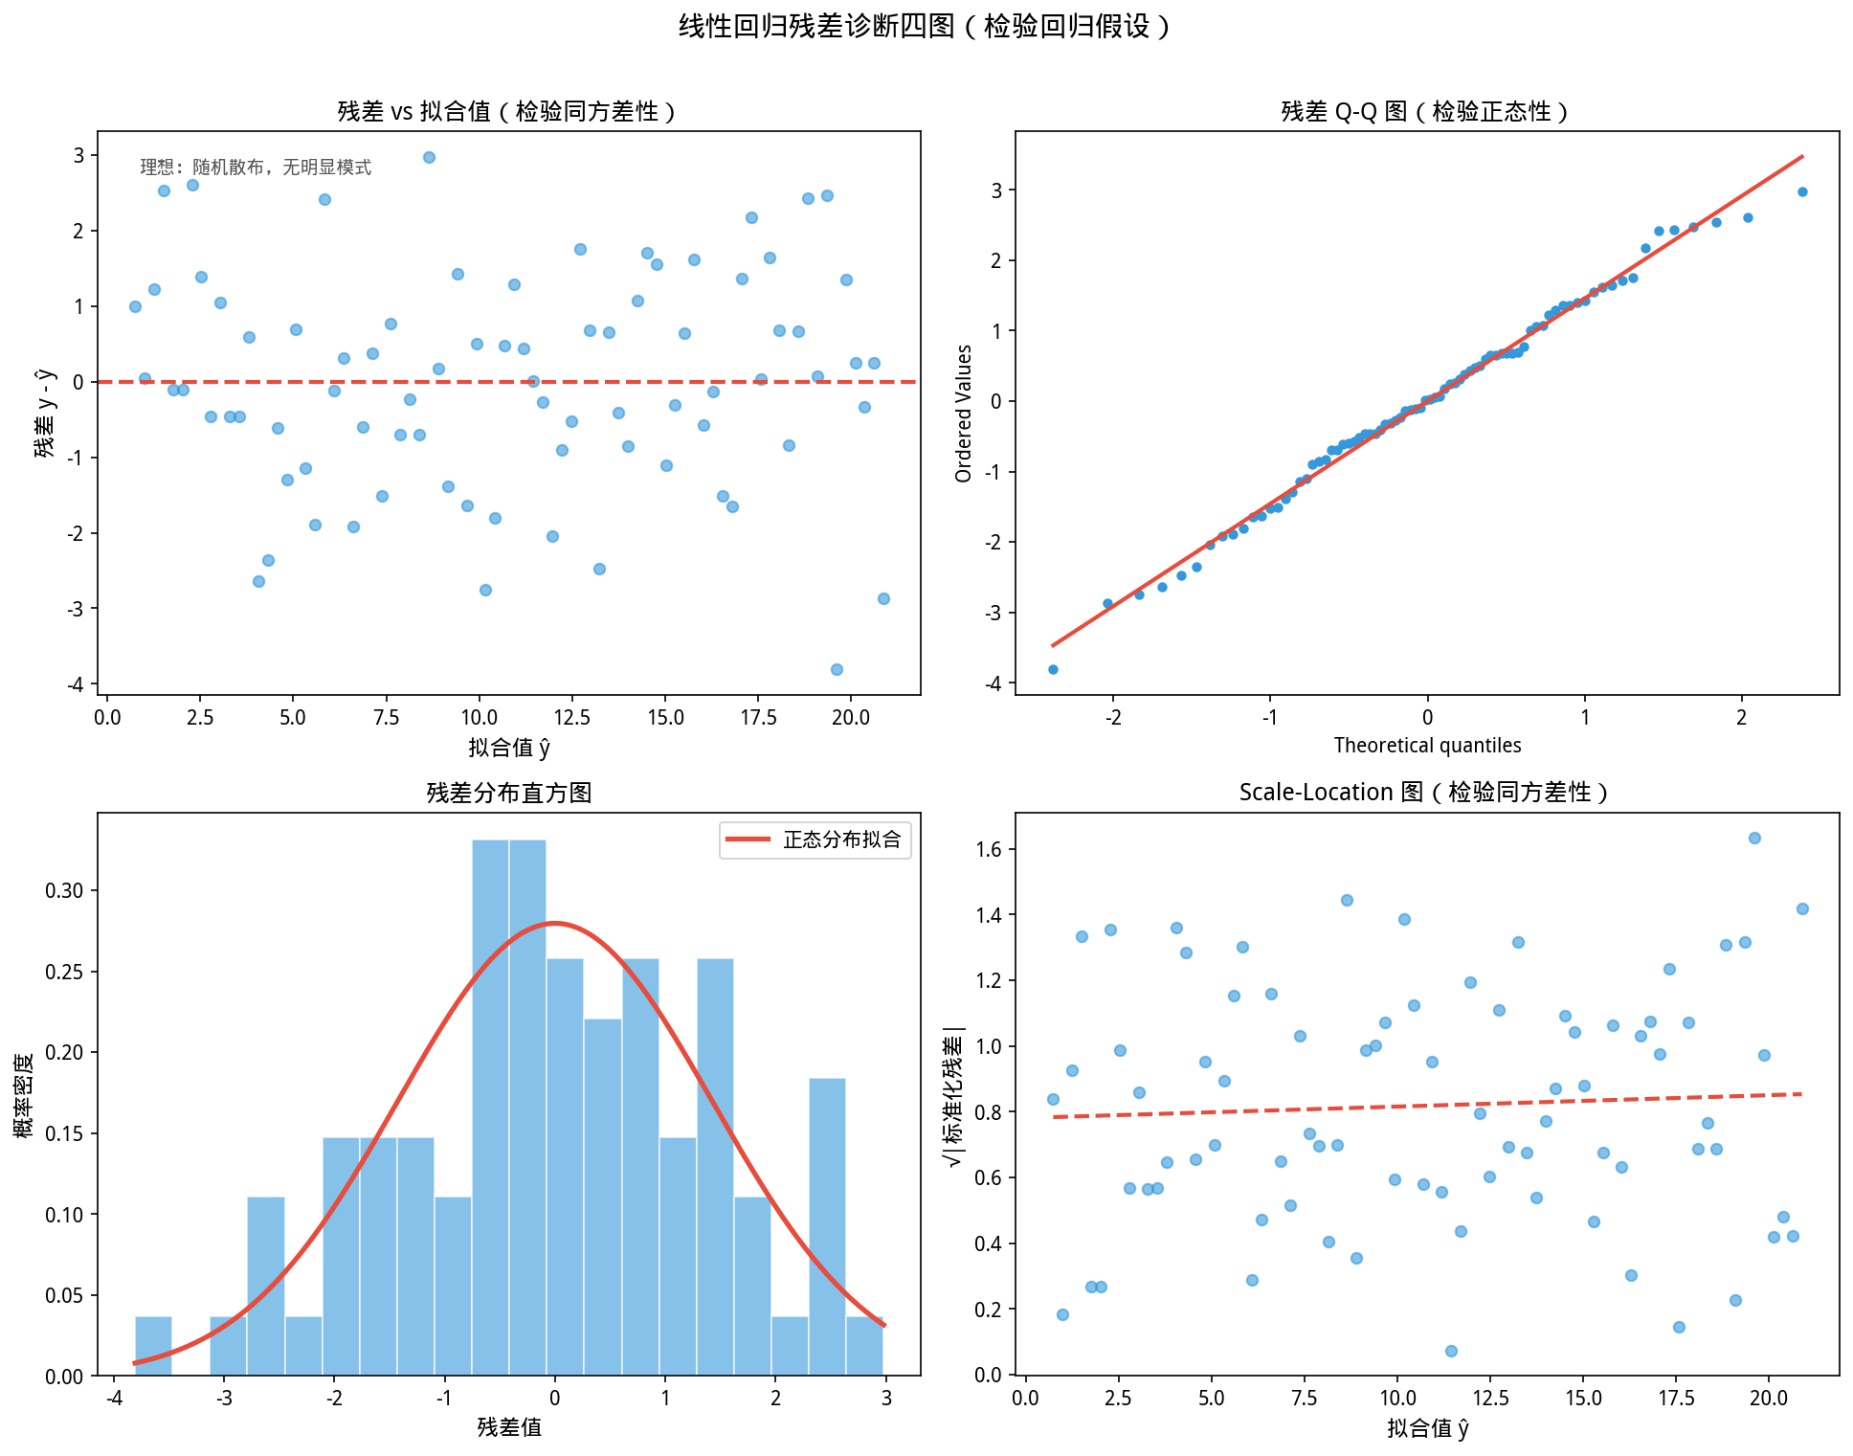
5.1 回归
预测连续值：房价、销售额、流量...
🎯 回归的核心问题
给定 (x₁,y₁), (x₂,y₂), ..., (xₙ,yₙ)，找函数 f 使 y ≈ f(x)，同时具有良好的泛化能力。
线性回归
多项式回归
岭回归
Lasso
f(x) = wᵀx + b
f(x) = Σwᵢxⁱ
L2正则化
L1正则化
残差分析：真实值与预测值的差异

Slide 4
5.1 线性回归详解
📐 线性回归模型
y = Xw + ε 最小化: L(w) = ||Xw - y||²
📐 正规方程解
📐 梯度下降法
w* = (XᵀX)⁻¹Xᵀy
优点: 闭式解，一步到位
缺点: XᵀX求逆 O(d³)
w := w - α × ∇L(w)
随机梯度下降 (SGD)
小批量梯度下降 (Mini-batch)
当 d > 10000 或 n 很大时，梯度下降更高效。
优点: O(nd) 每次迭代
缺点: 需要调学习率α

Slide 5
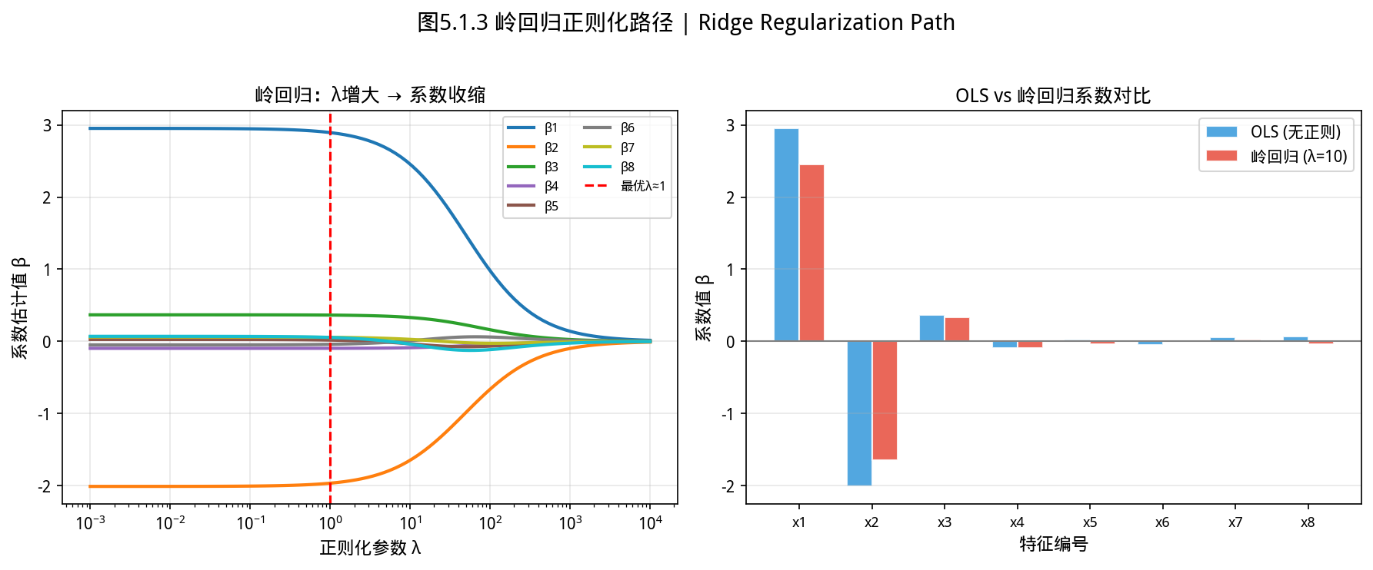
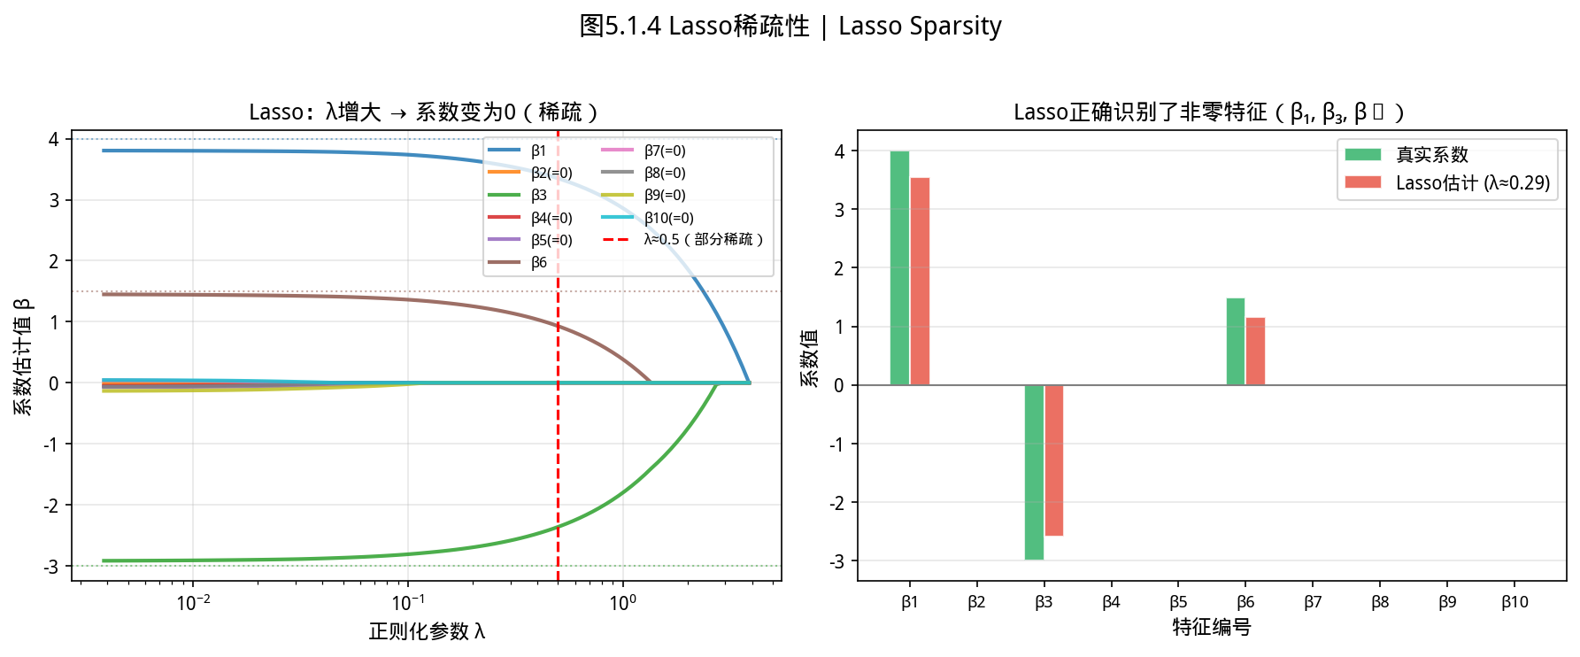
5.1 正则化：岭回归与Lasso
岭回归 Ridge (L2)
Lasso (L1)
L(w) = ||Xw - y||² + λ||w||²
将 w 往零收缩，但不归零
保留所有特征
L(w) = ||Xw - y||² + λ|w|₁
产生稀疏解，使部分w=0
特征选择
适用: 特征多但相关性强
共线性问题
适用: 特征多但只有部分有用
可解释性需求高
Ridge 路径
Lasso 路径

Slide 6
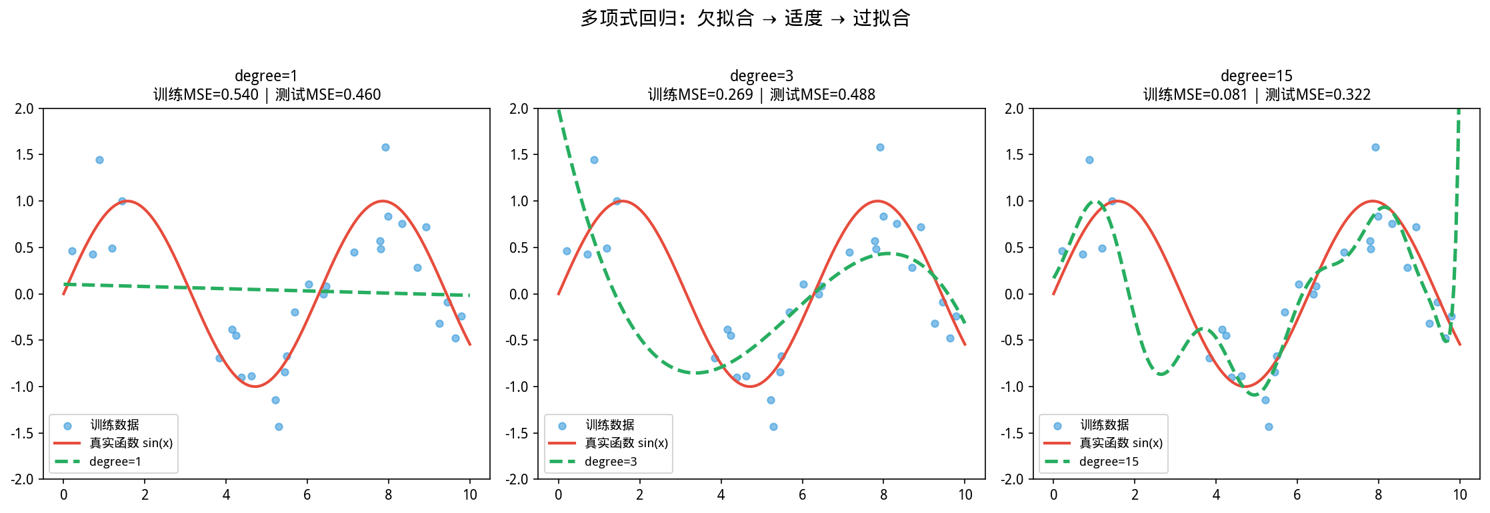
5.1 多项式回归
多项式回归示意
多项式回归要点
• 通过特征变换 x → [1, x, x², ..., xᵈ]
• 本质仍是线性回归，只是特征非线性
• 阶数d越大，模型越复杂
• 过拟合风险：d过高 → 训练好，测试差
• 欠拟合风险：d过低 → 训练测试都差
偏差-方差权衡
• 选择方法：交叉验证
d↑ → 偏差↓ 但 方差↑
最优d = 平衡点

Slide 7
5.2 分类
预测离散标签：垃圾邮件、图像识别...
🎯 分类 vs 回归
回归: y ∈ ℝ (连续) → 分类: y ∈ {0, 1, ..., K} (离散)
逻辑回归
KNN
SVM
概率建模
距离最近邻
最大间隔
朴素贝叶斯
决策树
神经网络
贝叶斯定理
规则分裂
多层感知机

Slide 8
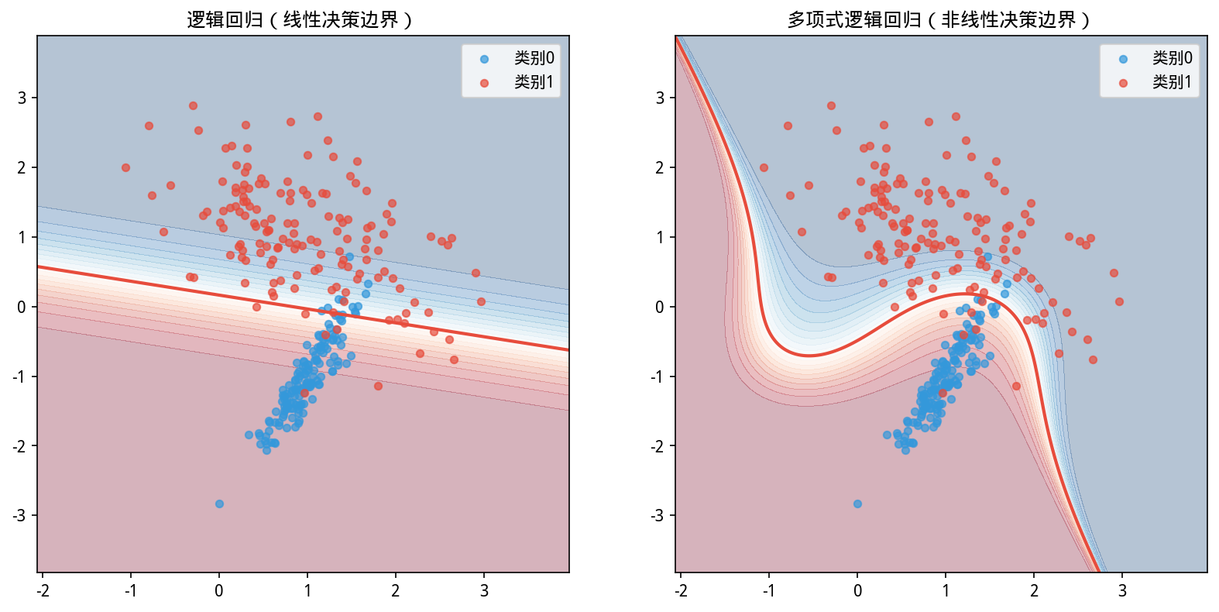
5.2 逻辑回归
📐 逻辑回归模型
P(y=1|x) = σ(wᵀx + b) 其中 σ(z) = 1/(1+e⁻ᶻ)
决策边界示意
损失函数
交叉熵损失:
L(w) = -[y log(ŷ) + (1-y) log(1-ŷ)]
特点:
• 输出概率而非硬标签
• 可解释性强（odds ratio）
• 梯度下降求解

Slide 9
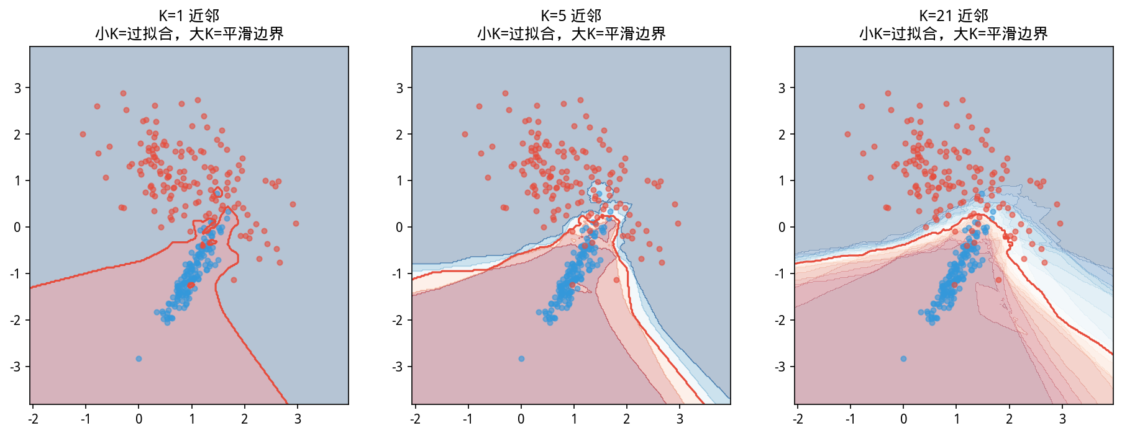
5.2 K近邻 (KNN)
📐 KNN算法
给定新样本x，找到K个最近邻，根据多数投票决定类别
1
2
3
计算距离
找K近邻
投票决策
欧氏距离/余弦相似度
距离最小的K个样本
多数类作为预测结果
K的选择
决策边界示意
• K太小: 对噪声敏感，过拟合
• K太大: 类别边界模糊，欠拟合
• 常用: K ≈ √n 或交叉验证

Slide 10
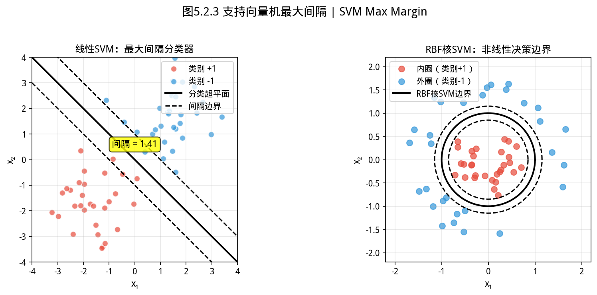
5.2 支持向量机 (SVM)
🎯 SVM核心思想
找到最大间隔的分类超平面，使两类支持向量到超平面的距离最大化
SVM 间隔示意
关键概念
• 支持向量: 决定超平面的样本
• 间隔: 2/||w|| 越大越好
• 核函数: 处理非线性可分
• 常用核: RBF, 多项式, sigmoid
SVM擅长高维小样本

Slide 11
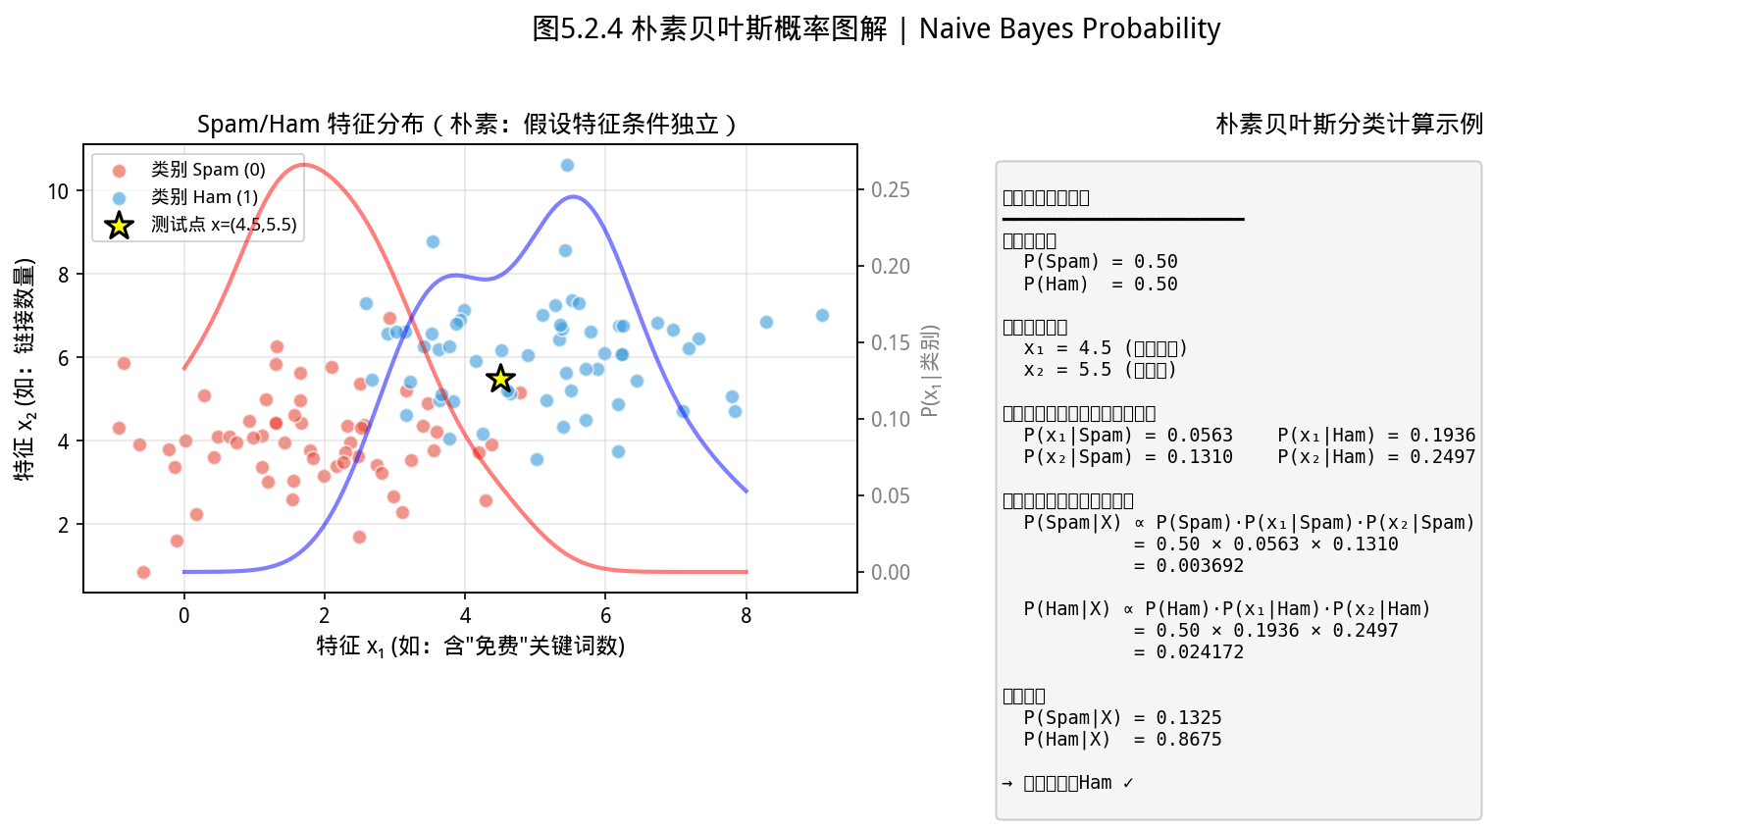
5.2 朴素贝叶斯
📐 贝叶斯定理
P(y|x) ∝ P(x|y) × P(y) 预测: argmax_y P(y|x)
「朴素」假设：特征条件独立
常用变种
P(x₁,x₂|y) = P(x₁|y) × P(x₂|y)
虽现实中很少成立，但实践中效果意外地好。
高斯NB
假设P(x|y)~正态
多项式NB
文本分类常用
伯努利NB
二值特征

Slide 12
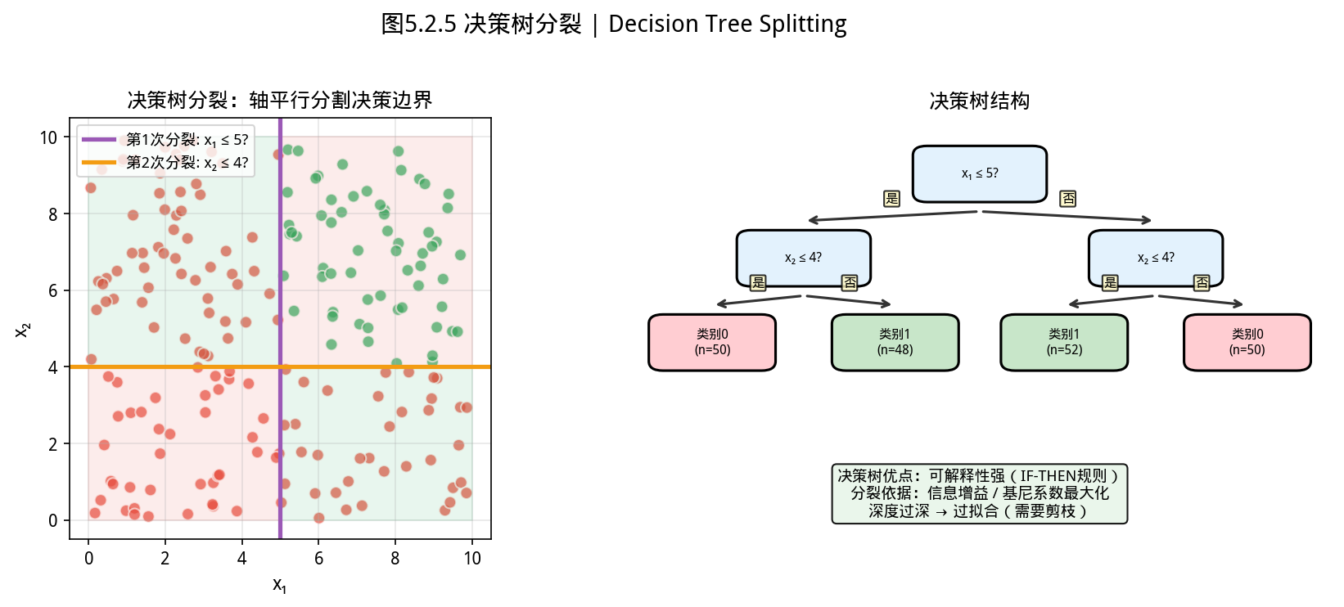
5.2 决策树
决策树示意
分裂准则
Gini impurity
Gini = 1 - Σp²
Entropy
H = -Σp log(p)
MSE (回归)
方差降低最大
⚠️ 过拟合风险
解决: 剪枝、限制深度、
设置叶节点最小样本数

Slide 13
5.3 聚类
无监督学习：发现数据的自然分组
🎯 聚类 vs 分类
分类: 标签已知，有监督 | 聚类: 标签未知，无监督，自动发现结构
K-Means
层次聚类
质心聚类，迭代优化
树状图，层次结构
DBSCAN
GMM
密度聚类，任意形状
高斯混合，概率软聚类

Slide 14
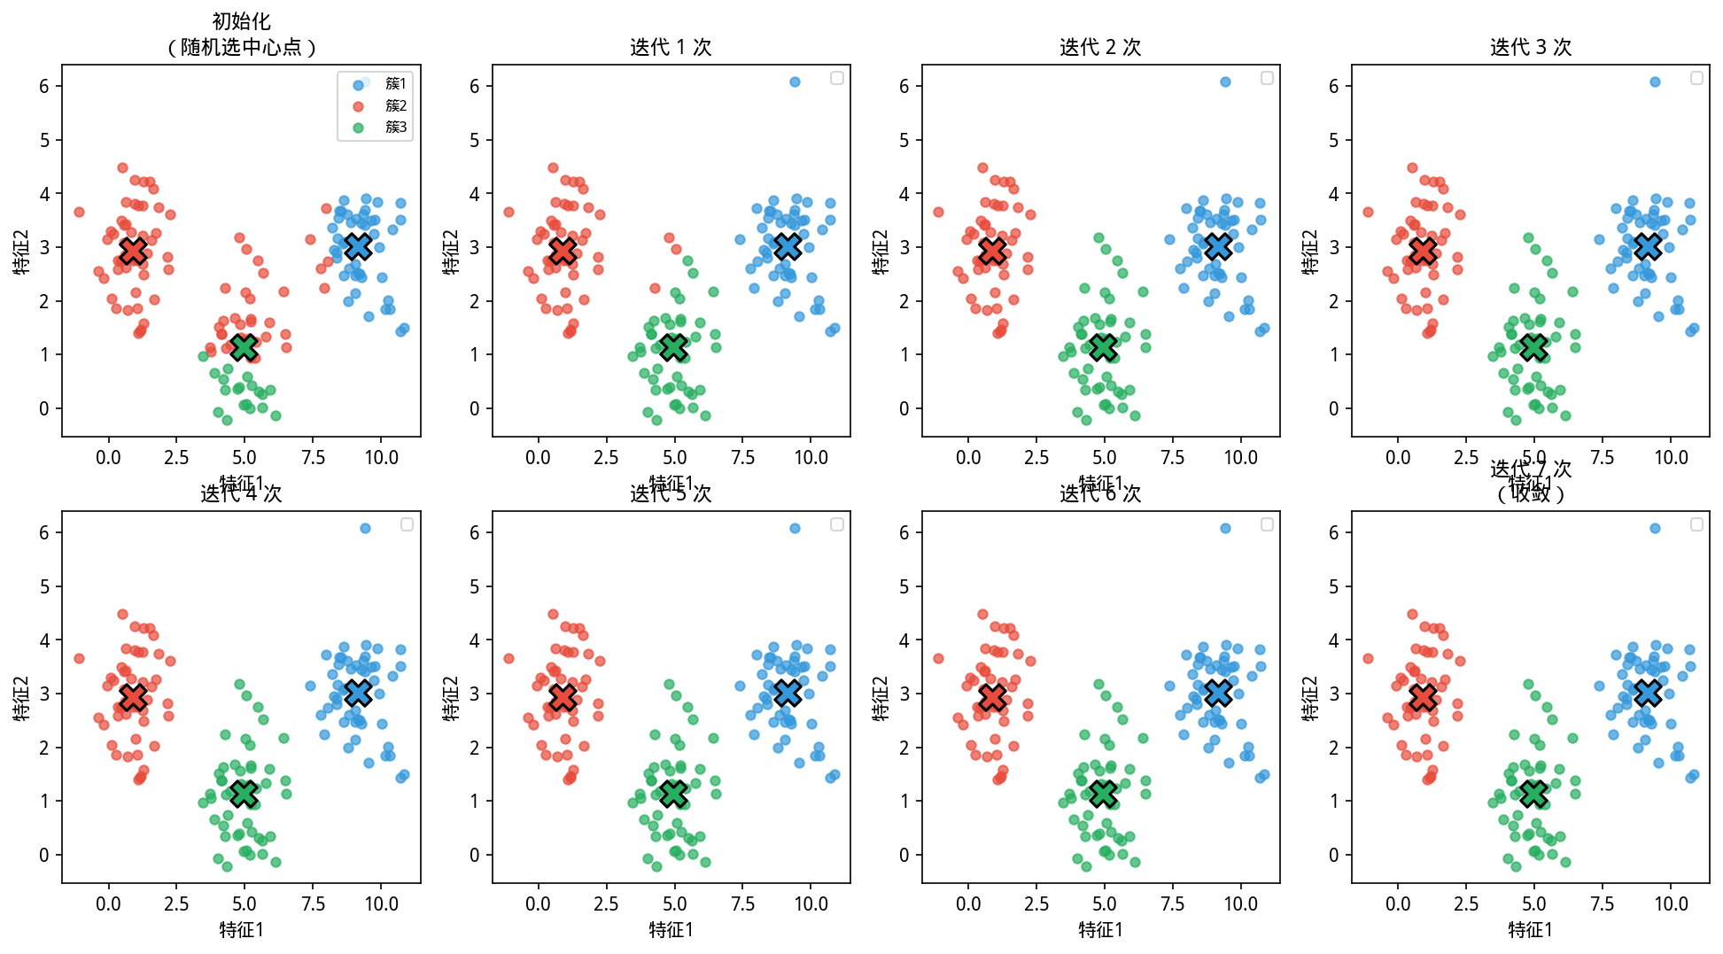
5.3 K-Means 聚类
📐 K-Means 算法步骤
① 随机初始化K个质心 ② 分配样本到最近质心 ③ 更新质心 ④ 重复②③直至收敛
迭代过程
注意事项
• K的选择: 肘部法则、轮廓系数
• 初始敏感: 用K-Means++初始化
• 只发现球形簇
• 对噪声和离群点敏感
• 收敛到局部最优

Slide 15
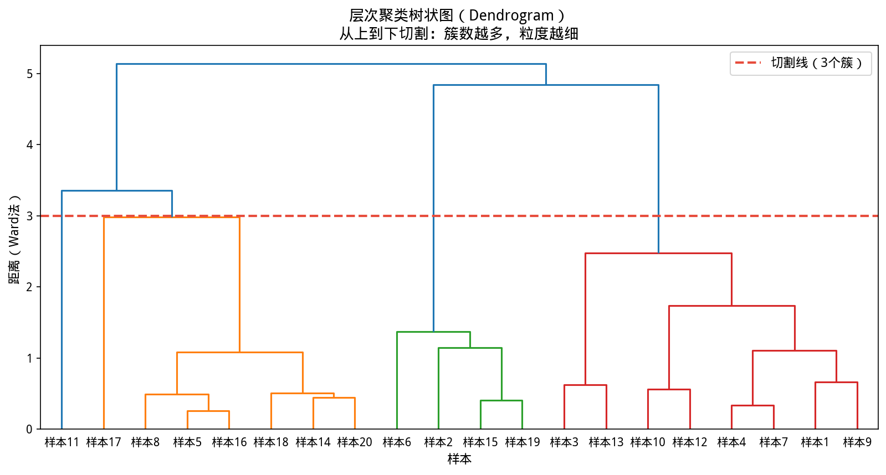
5.3 层次聚类
凝聚式 Agglomerative
分裂式 Divisive
自底向上：每步合并最近的两类
自顶向下：每步分裂最大的类
树状图 Dendrogram
链接方法
Single
最近点距离
Complete
最远点距离
Average
平均距离
Ward
方差降低最小

Slide 16
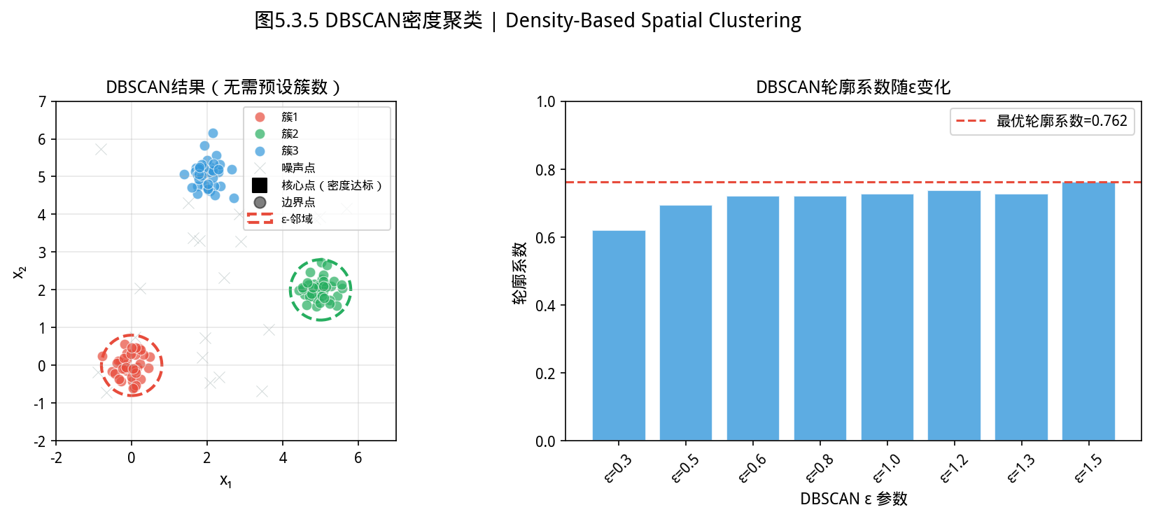
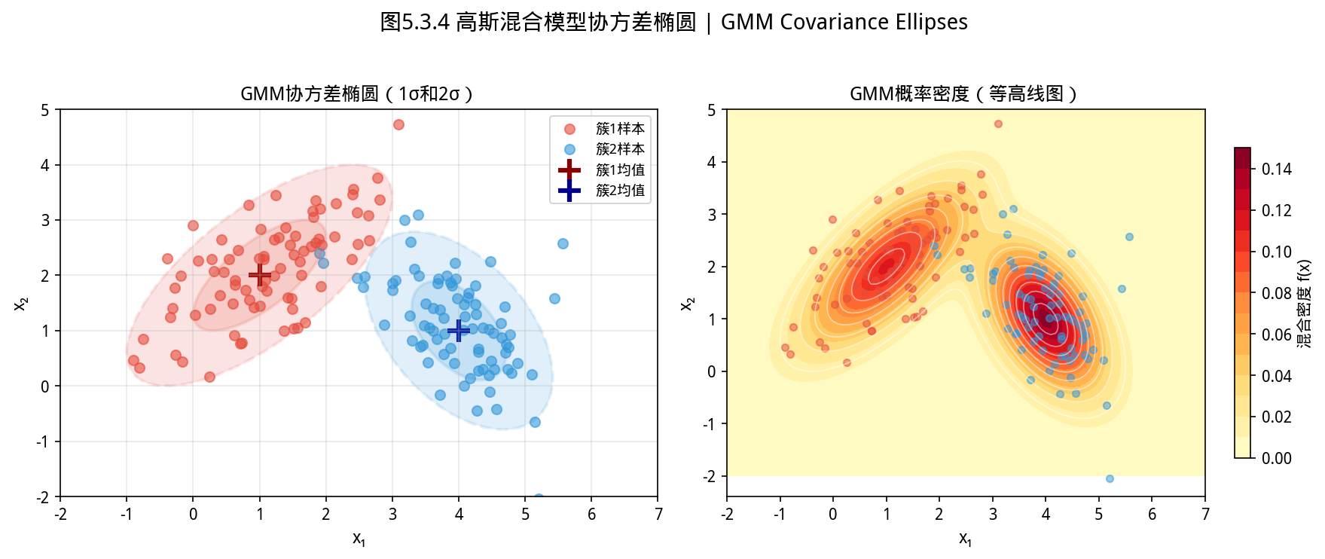
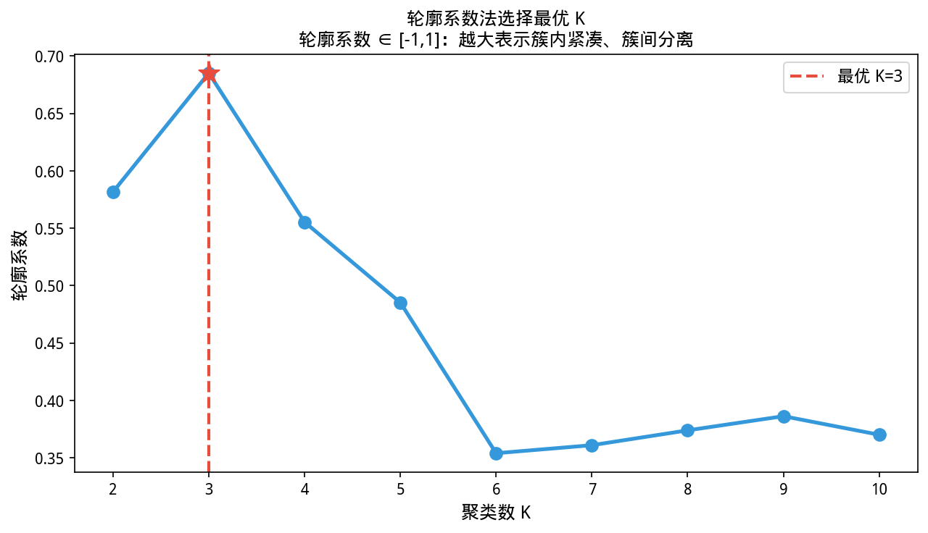
5.3 DBSCAN 与 GMM
DBSCAN 密度聚类
GMM 高斯混合模型
• 基于密度的聚类方法
• 可以发现任意形状簇
• 自动确定K
• 噪声点标记为-1
• 假设数据由K个高斯分布生成
• 软聚类：输出样本属于各类的概率
• EM算法求解
聚类质量评估
轮廓系数 Silhouette:
s = (b-a) / max(a,b)
a=样本到同簇其他点的平均距离
b=样本到最近簇的平均距离
s∈[-1,1]，越大越好

Slide 17
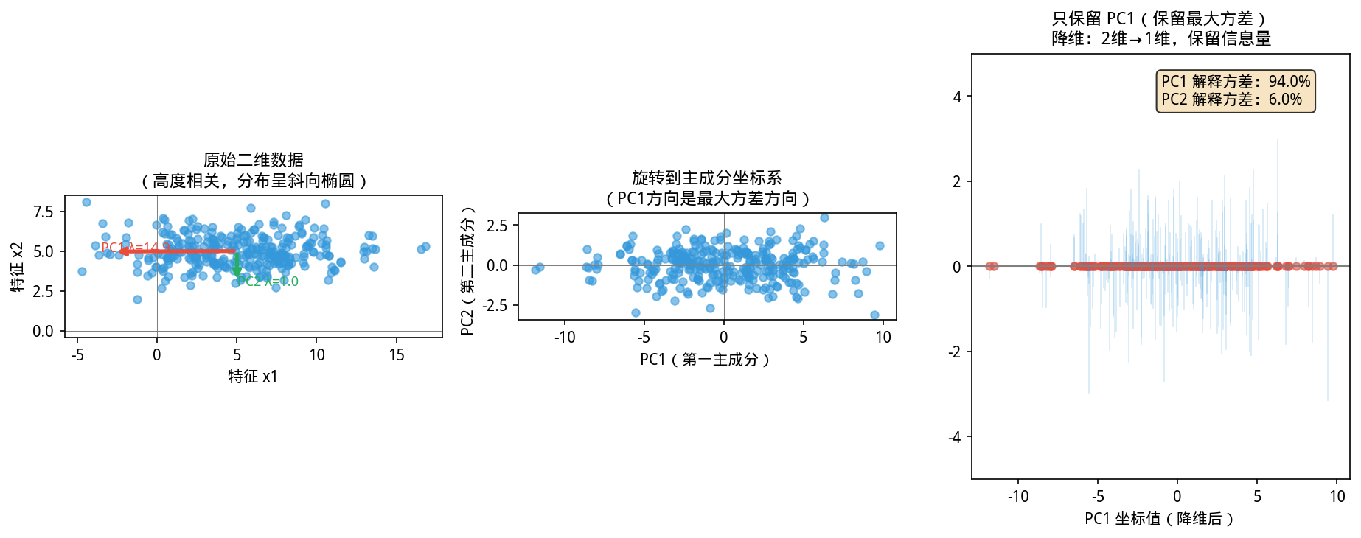
5.4 PCA 主成分分析
🎯 PCA核心思想
在数据方差最大的方向（主成分）上做投影，实现降维同时保留信息
PCA 完整流程

Slide 18
5.4 SVD与PCA的关系
📐 PCA可以用SVD高效计算
X = UΣVᵀ → V 的列向量就是主成分方向
PCA via 特征分解
PCA via SVD（更常用）
1. 中心化: Xc = X - μ
2. 协方差矩阵: C = XcᵀXc/n
3. 特征分解: C = VΛVᵀ
4. 取前K个特征向量
1. 中心化: Xc = X - μ
2. 直接SVD: Xc = UΣVᵀ
3. V的列向量即主成分
4. 取前K列
缺点: 当d很大时计算量大
优点: 无需计算协方差矩阵
更数值稳定，效率更高

Slide 19
5.5 集成学习
三个臭皮匠，顶个诸葛亮
🎯 集成学习的核心思想
多个弱学习器组合，形成强学习器，降低方差和偏差
Bagging
Boosting
并行训练，减小方差
随机森林是代表
串行训练，减小偏差
AdaBoost/XGBoost是代表

Slide 20
5.5 随机森林
📐 随机森林算法
① Bootstrap抽样 ② 随机特征子集 ③ 每棵决策树独立训练 ④ 投票/平均输出
Bootstrap
特征随机
有放回抽样，增加多样性
每棵树只看部分特征
决策树
投票
不剪枝，最大深度
多数投票或平均
✅ 优点: 抗过拟合、特征重要性评估、处理缺失值、并行训练

Slide 21
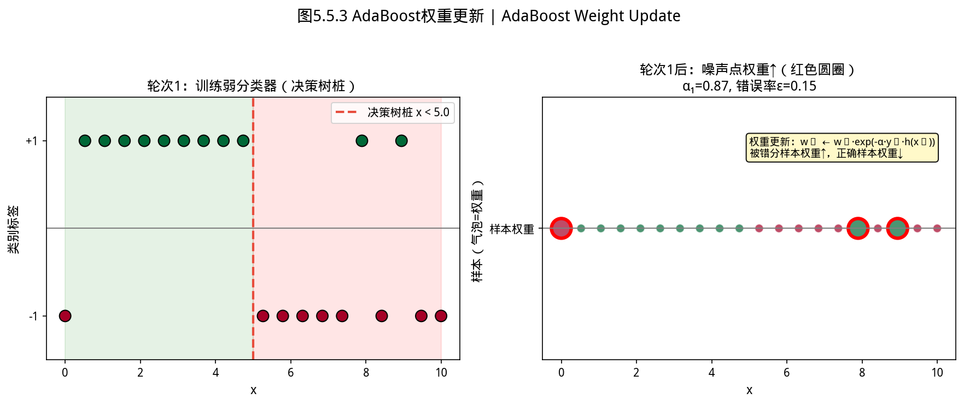
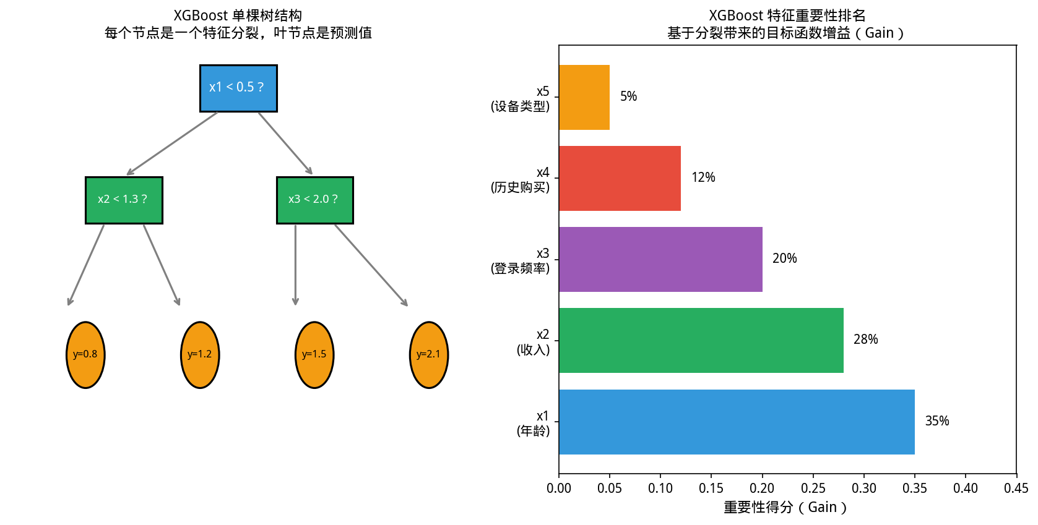
5.5 XGBoost 与 AdaBoost
XGBoost
AdaBoost
• 梯度提升框架
• 正则化项控制复杂度
• 二阶导数近似优化
• 缺失值自动处理
• 自适应提升
• 错误样本权重增加
• 逐步学习错误
实战对比
Kaggle竞赛:
XGBoost/LightGBM
工业部署:
随机森林（易解释）
实时系统:
LightGBM（速度快）

Slide 22
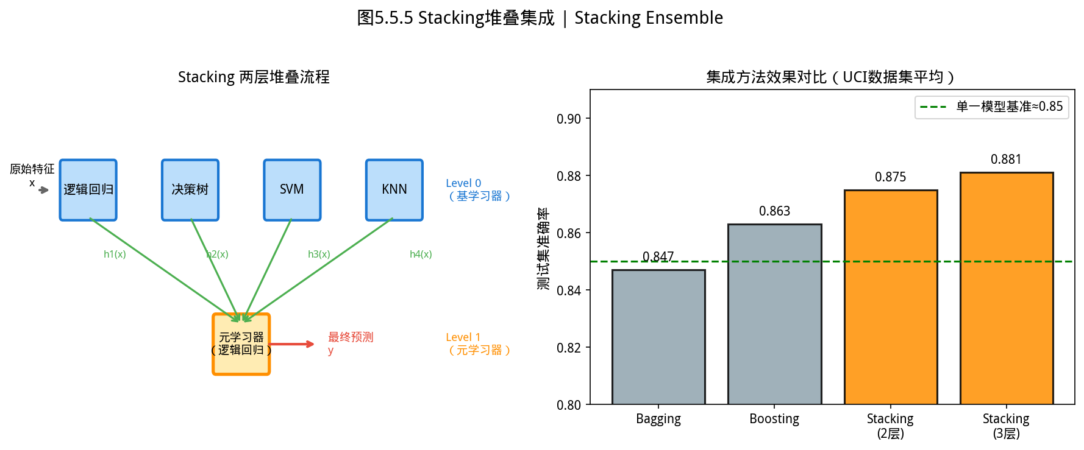
5.5 Stacking 堆叠集成
🎯 Stacking核心思想
用多个基学习器的预测作为元学习器的输入，实现多层集成
Stacking 流程

Slide 23
5.6 机器学习知识地图
5.1
回归
5.2
分类
5.3
聚类
线性、岭、Lasso、正则化
LR、KNN、SVM、NB、决策树
K-Means、层次、DBSCAN、GMM
5.4
降维
5.5
集成
PCA、SVD、t-SNE
RF、Boosting、Stacking
// YiShape ML 代码风格
var model = Models.lr(X_train, y_train); var pred = model.predict(X_test); var acc = Metrics.accuracy(y_test, pred);

